Slide 1
Projeto de Business Intelligence
Organização da Base de Negócios e Potencial de Crescimento

Slide 2
Objetivos do Projeto
• Criação e Automação de Dashboards de Monitoramento
• Organização de Leads Comerciais para impulsionar a operação de Sales
• Piloto para criação e integração com um sistema CRM robusto

Slide 3
Situação Atual
Atualmente, o processo é realizado inteiramente no Notion, sem validação de unicidade de registros de empresas, contatos ou relação entre ambos. Cada linha é uma entidade isolada, tornando análises ineficientes ou impossíveis devido à ausência de relacionamento entre as páginas do Notion.

Slide 4
Solução Proposta
Implementação de um pipeline ETL robusto que extrai, transforma e carrega os dados do Notion para uma infraestrutura mais sólida, permitindo análises avançadas e suporte à tomada de decisão.

Slide 5
Fluxo do Processo ETL
Extração de Dados do Notion
Transformação e Normalização dos Dados
Carregamento em Banco de Dados Relacional

Slide 6
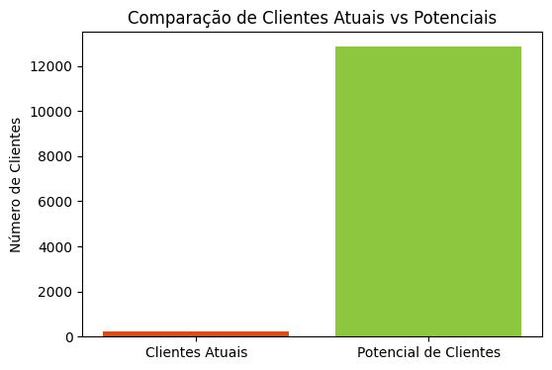
Potencial de Crescimento

Slide 7
Benefícios para a Equipe de Sales
• Visão unificada do cliente, permitindo abordagens mais assertivas
• Redução do tempo gasto em tarefas manuais e repetitivas
• Aumento da eficiência na conversão de Leads em Clientes
• Identificação de oportunidades de upsell e cross-sell

Slide 8
Impacto no Negócio
Com a implementação do novo sistema, espera-se um aumento significativo na eficiência operacional e nas vendas, contribuindo para a retomada do crescimento da receita.

Slide 9
Próximos Passos
• Concluir testes e validações do pipeline ETL
• Implementar o sistema CRM integrado
• Treinar a equipe de Sales no uso das novas ferramentas
• Monitorar métricas-chave para ajustes contínuos

Slide 10
Agradecimentos
Obrigado pela atenção!

